Slide 1
Ile razy kierujący w Twojej obecności przekroczył dozwoloną prędkość?
Ile razy kierujący w Twojej obecności wykonał niebezpieczny manewr?
Ile razy wsiadłeś do samochodu z nietrzeźwym kierującym?
Ile razy pozwoliłeś kierującemu narazić życie swoje
i swoich bliskich?
Ile razy godziłeś się aby stać się ofiarą wypadku?
Czy chociaż raz miałeś
odwagę zadbać o swoje bezpieczeństwo?
Komfort podróży jest ważny,
ale czy ważniejszy od poczucia bezpieczeństwa?
Czy obawa „popsucia atmosfery podróży” powinna być przedkładana ponad życie nasze i innych uczestników ruchu drogowego?
Co jeszcze powoduje, że pasażerowie dają „ciche przyzwolenie” kierującym na stwarzanie zagrożenia bezpieczeństwa w ruchu drogowym?
Ile razy kierujący w Twojej obecności przekroczył dozwoloną prędkość?
Ile razy kierujący w Twojej obecności wykonał niebezpieczny manewr?
Ile razy wsiadłeś do samochodu z nietrzeźwym kierującym?
Ile razy pozwoliłeś kierującemu narazić życie swoje
i swoich bliskich?
Ile razy godziłeś się aby stać się ofiarą wypadku?
Czy chociaż raz miałeś
odwagę zadbać o swoje bezpieczeństwo?
Komfort podróży jest ważny,
ale czy ważniejszy od poczucia bezpieczeństwa?
Czy obawa „popsucia atmosfery podróży” powinna być przedkładana ponad życie nasze i innych uczestników ruchu drogowego?
Co jeszcze powoduje, że pasażerowie dają „ciche przyzwolenie” kierującym na stwarzanie zagrożenia bezpieczeństwa w ruchu drogowym?

Slide 2

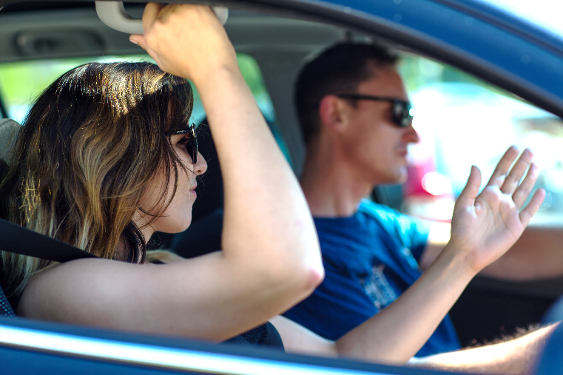

Czy pasażer ma wpływ
na zachowanie kierowcy?
Czy pasażer ma wpływ
na zachowanie kierowcy?

